Slide 1

Euskal emakumezko idazleak : sortzaile eta eragile

Slide 2
Euskal emakumezko idazleak : sortzaile eta eragile
BERGARAko IDAZLE ESKOLA. 2020-2-1-
Tere Irastortza Garmendia

Slide 3
Euskal emakumezko idazleak : Sarrera orokorra

Slide 4
HELBURUAK ETA IKERKETA-METODOLOGIA
Euskaraz idatzi duten emakumezkoen obraren ikusgarritasuna eta promozio proposamenak egitea, sortzaileen ikuspegitik marko teoriko propioa sortuz.
Ikusgarritasuna: arreta eskaini euskarazko idazleengan, ezagun zein ezezagun izan.
Sustapena : Euskaraz idatzi duten emakumezkoen irakurketa, berreskuraketa, ulermena, ezagutza eta onespena bultzatu.
Zein dira euskal emakumezko idazle:
  idazketa / argitarapena,
  emakume/emakumezkoak.
  Euskaraz idaztea, aukera bat hautatzea da.

Slide 5
IKERKETA METODOLOGIA: EREDU KONTZEPTUALETAN MURGIL EGIN EREDUA ERALDATUZ
Euskaraz idatzi duten emakumezkoen ikerketa sistematiko eta diakronikoa egin behar da :
  idazketa/ argitalpena/ egiletza
  Euskal emakumezko idazleei buruz idatzi denaz eta “ emakumezkoen literaturaz” esan dena sistematikoki irakurri behar da.
  Euskal emakumezko idazleen auto-definizioari buruzko hausnarketa buktzatu behar da hiru kontzeptuon gainean :
      Emakume/ Emakumezkoak
      Literatur sistemak ulertu ez eta aintzat hartzen ez duen literaturari erreparatu behar zaio: irakurtzen ez den literaturaz hausnartuz
      Emakumezkoen hizkeraz-idazkertaz: asmamenaren errealitatearz eta errealitatearen asmamenaz

Slide 6
IKERKETA METODOLOGIA:
EUSKAL LITERATURAZ EGINDAKO ERREFERIENTZIEI BURUZKO ZERRENDATZEAK
Informatzaile gisara aipatu edo ezagutzera ematen diren emakumezkoen zerrendak:
  Ahozko literatura( Azkue, Aita Donostia, Mokoroa, Barandiaran)
  Hiztegiak (Lhande, Azkuke, Mitxelena, Etxezarreta…)
  Euskal literaturari buruz idatzitako historiak ( Mitxelena, Villasante, Zabala, Billabeitia, Ezkerra, Salaberri, Urkizu….)
  Aipamen eta iruzkinen irakurketa zenbakitan eta testuinguruaren arabera
Sarean egeri diren emakumezkoen zerrendak ( EIE, ARMIARMA, INGUMA, DIALNET…)
Antologia literario eta liburu kolektiboetan ageri diren emakumezko zerrendak( s. XX-XXI)
ELAn aipatuak ageri diren emakumezkoen zerrendak (EHU) 2016,2017,208

Slide 7
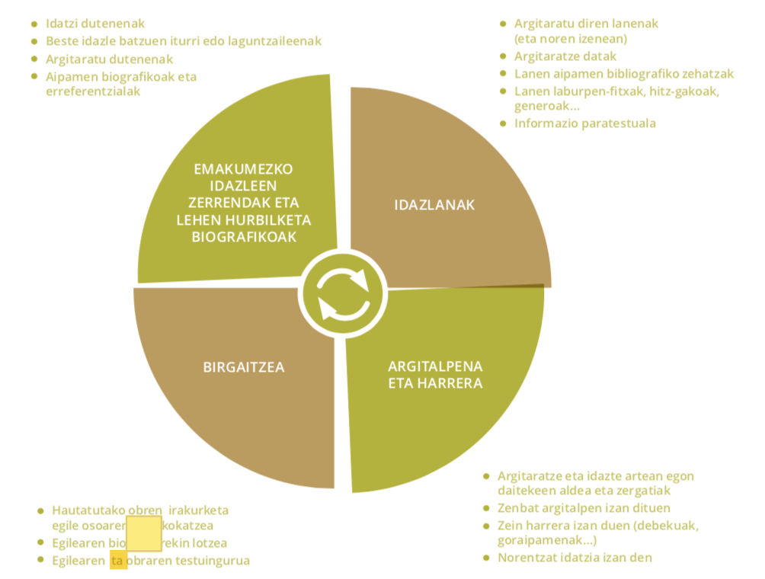
EUSKAL EMAKUMEZKOAK LETRETAN
SORTZAILEEN IKUSPEGIA AZALERATZEN

Slide 8
IRAKURKETA: IKERKETA BALIABIDEA
Motibazioaren testuinguruan: emakumezko idazleak jardunean
Emakumezko idazleak, testurik ez? – Motibazioa, lan kolektiboak, paratestuak
Euskaraz idaztem duten emakumezkoen irakurketa, testuinguru gabea : ADIMENAz
  Gorputza, errealitatearen topografia
  AMA/EME. Nortasun izatetik ez izatera? Jaiotzaz
  Norbanakoak eta subjektu-artekotasunaz
  Idazten al dute emakumezkoek:
    Euskararen ezaugarri batzuk: hiztegia, ,aditza,irudiak
    Euskal emakumezko idazleak: ¿ezagutzen al dugu elkar,elkarreraginik?

Slide 9
IRAKURKEta: INTERPRETATZEKO BALIABIDE
ONDORIO edo HAUSNARKETA BATZUK
ZENBAKITAN : 600, 700, 1000 ?
IDAZTETIK ARGITALPENERA: Nihil obstat.
ARGITARATZETIK IRAKURTZERA : Liburuak bakarrik, literatura soilik?,
EUSKAL EMAKUMEZKO IDAZLE MUGIMENDU BERRI BAT? Kritikari eta saiogileak: EUSKAL LETREN SISTEMAREN BERRANTOLAKETAZ
PROFESIONALTZEAZ ETA PROFESIONALTASUNAZ : Idazleta eta argitalpen erritmoak, literatur-generoen berdefinizioa ( zentzu zabalean)
Euskal emakumezko idazleok irakurtzea merezi duen obra idazten dugu
Bazterrean edo kantoitik : kontzientzia eta burujabetza ariketa

Slide 10
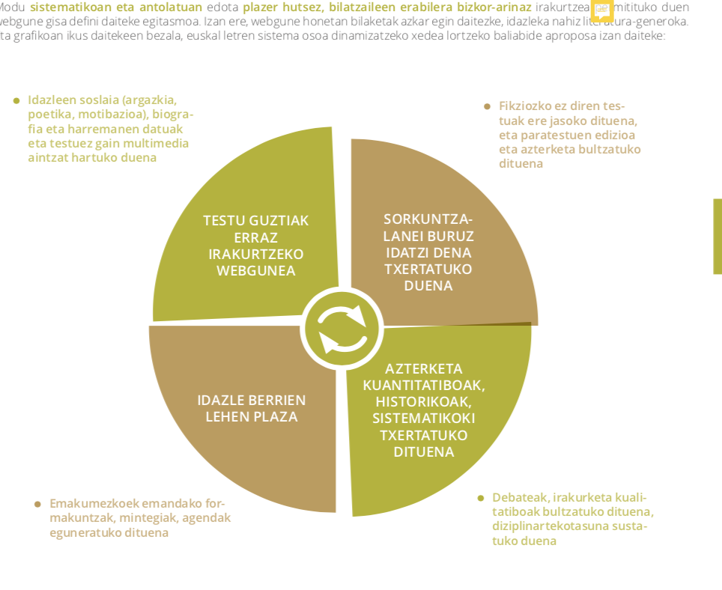
IRAKURKETA ETA ULERMENA : INVESTIGACION Y DIFUSION DE LA OBRAren IKERKETA ETA ZABALKUNDEA . Sarean.
Irakurketa sareak
HELBURUAK : DATU BASEA ETA IRAKURTERREZA DENA
XVI. Mendeaz geroztik dauden erreferientzien bilduma
Oraingo eta lehengo idazleak identifikatu bere testuinguruan arakatuz
Literatur generoak eta argitalpen-moldeak
Zentsura eta idazketa : nola iskin egin
Oraingo emakumezko irakurleak eta irakurketakm orain eta garai batek Euskal emakumezko idazleen irakurle
Gela propioa eta sareak

Slide 11
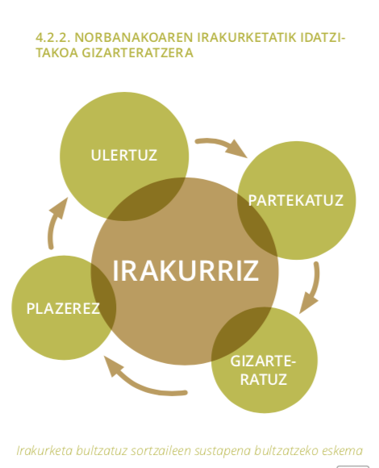
IRAKURKETA,ULERMENA, IKERKETA ETA SORMENA.
EUSKAL EMAKUMEZKO IDAZLEEN INSTITUTUA (Durango)
Eskuizkribu, liburu eta bestelako euskarrien biltegia : liburutegi eta mediateka mediateka
Familia duten emakumezko idazleentzako egonaldiak, Haur eskolak diren herrietan
AUTOBUS MOREA : LIBURUTEGI IBILTARIA, euskaraz idazten emakumezkoen obra heatzekok
Euskal emakumezko idazleen obra irakurketa kllubetan irakurtzeko, ulertzeko eta zabaltzeko Gidak.
IDAZLE ESKOLAK: IDAZLE ESKOLA, SKOLASTIKA….
EUSKARAZ IDAZTEN DUTEN EMAKUMEZKO IDAZLEEN BILTZARRA
Ez gara ikerketagai, sortzaile eta ikerlari ere bagara: sortzaile eta eragile

Slide 12
Plazerrez: irakurri ulertu hedatu sortu
Kanonizatu gabe

